Slide 1
Factorización
Factorizar una expresión algebraica (o suma de términos algebraicos), es el procedimiento que permite escribir como multiplicación dicha expresión.
Los factores o divisores de una expresión algebraica, son los términos, ya sean números y/o letras, que multiplicados entre sí dan como producto la primera expresión.

Slide 2
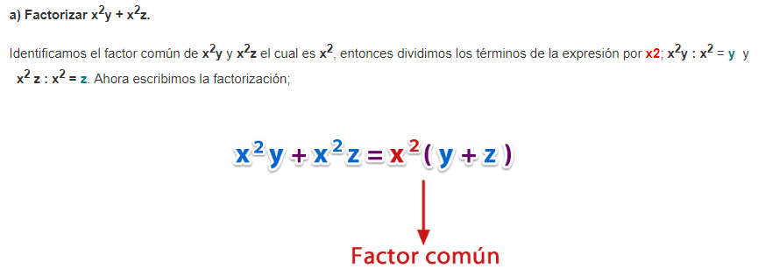
Factor común monomio
Debe identificar el factor común entre todos los términos de la expresión, y escribirlo como coeficiente de un paréntesis, en el cual tiene que escribir los términos resultantes después de dividir por el factor común.

Slide 4
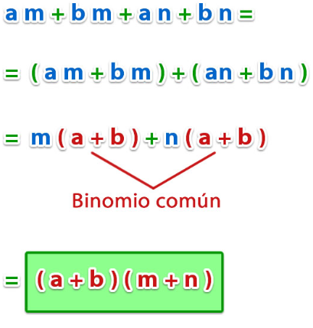
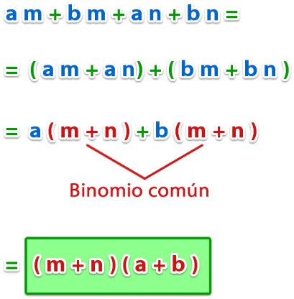
Factor Común por Agrupación de Términos
Cuando en una expresión algebraica, no todos los términos tienen algún factor en común, puede realizar una agrupación en paréntesis de los términos que si tienen, y así podrá factorizar. Generalmente la agrupación puede hacerse de varios modos, lo importante es que siempre los términos que se agrupen tengan algún factor en común. Independiente de cómo se agrupen los términos, el resultado será el mismo.

Slide 5
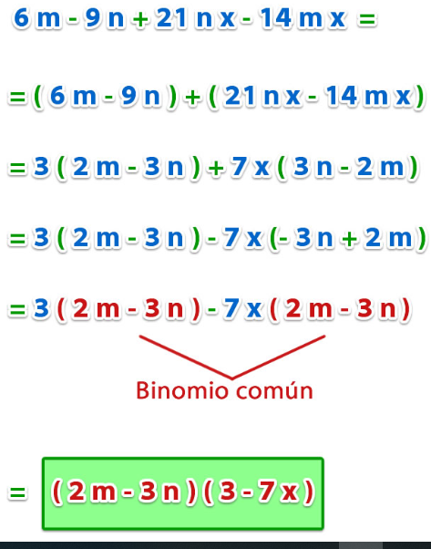
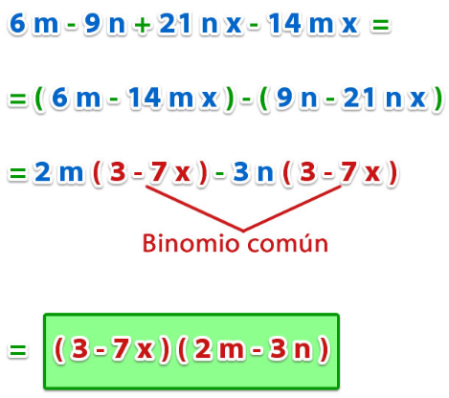

Slide 6
Trinomio cuadrado perfecto
El trinomio cuadrado perfecto es igual al producto notable cuadrado de binomio o sea, es producto de dos binomios iguales:
La regla para factorizar un trinomio cuadrado perfecto es; extraer la raíz cuadrada al primer y tercer término, y separar estas raíces por el signo del segundo término. Entonces, el binomio formado se eleva al cuadrado o se multiplica por sí mismo.

Slide 7
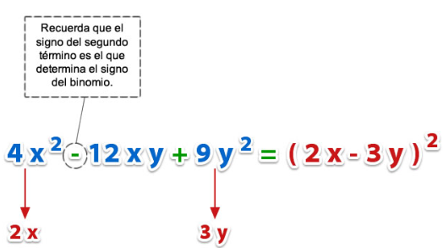
2(2x)(3y) = 12xy

Slide 8
Trinomio de la forma x² + px + q
Los trinomios ordenados de la forma x² + px + q, dan como resultado el producto notable producto de binomios:
Para que aprenda a reconocer este tipo de trinomio, se tiene que fijar que cumpla las siguientes condiciones:
- El coeficiente del primer término es 1.
- El primer término es una letra cualquiera elevada al cuadrado.
- El segundo término tiene la misma letra que el primero con exponente 1, y su coeficiente es una cantidad cualquiera, positiva o negativa.
- El tercer término es independiente de la letra que aparece en el primer y segundo término, y es una cantidad cualquiera, positiva o negativa.

Slide 13
Trinomio de la forma mx² + px + q
Se diferencian de los trinomios estudiados en el caso anterior, en que el primer término tiene por coeficiente un número distinto de 1.

Slide 14
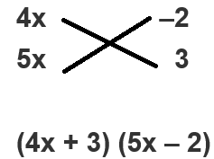
Se descompone en factores el primer y el tercer término y se multiplica de forma horizontal para obtener el segundo término.
En dos paréntesis se coloca, en el primer paréntesis el primer término de la izquierda con el segundo de la derecha y en el segundo paréntesis el segundo término de la izquierda con el primero de la derecha.

Slide 15
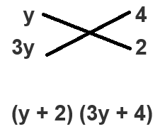
Se descompone en factores el primer y el tercer término y se multiplica de forma horizontal para obtener el segundo término.
En dos paréntesis se coloca, en el primer paréntesis el primer término de la izquierda con el segundo de la derecha y en el segundo paréntesis el segundo término de la izquierda con el primero de la derecha.

Slide 16
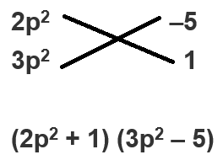
Se descompone en factores el primer y el tercer término y se multiplica de forma horizontal para obtener el segundo término.
En dos paréntesis se coloca, en el primer paréntesis el primer término de la izquierda con el segundo de la derecha y en el segundo paréntesis el segundo término de la izquierda con el primero de la derecha.

Slide 17
Se descompone en factores el primer y el tercer término y se multiplica de forma horizontal para obtener el segundo término.
En dos paréntesis se coloca, en el primer paréntesis el primer término de la izquierda con el segundo de la derecha y en el segundo paréntesis el segundo término de la izquierda con el primero de la derecha.

Slide 18
Diferencia de cuadrados perfectos
La diferencia de cuadrados perfectos es igual al producto notable suma por su diferencia:
La regla para factorizar una diferencia de cuadrados es; extraer la raíz cuadrada al primer y al segundo cuadrado, y se multiplica la suma de estas raíces cuadradas por su diferencia.

Slide 20
Suma de cubos perfectos
La fórmula nos dice que, para factorizar la suma de dos términos elevados al cubo, se descompone en dos factores, donde:
El primer factor, es la suma de sus raíces cúbicas.
El segundo factor, es el cuadrado de la primera raíz, menos el producto de las dos raíces, más el cuadrado de la segunda raíz.

Slide 23
Diferencia de cubos perfectos
La fórmula nos dice que, para factorizar la diferencia de dos términos elevados al cubo, se descompone en dos factores, donde:
El primer factor, es la diferencia de sus raíces cúbicas.
El segundo factor, es el cuadrado de la primera raíz, más el producto de las dos raíces, más el cuadrado de la segunda raíz.

Slide 26
Cubo perfecto de binomios
Si analizamos esta fórmula, para factorizar y llegar al producto notable cubo de binomio, es necesario que la expresión algebraica ordenada con respecto a una letra, cumpla con las siguientes condiciones:
- Tiene que tener cuatro términos.
- El primer y último término tienen que ser cubos perfectos.
- El segundo término tiene que ser (sumado o restado) el triplo del cuadrado de la raíz cubica del primer término multiplicado por la raíz cúbica del último término.
- El tercer término tiene que ser sumado el triplo de la raíz cúbica del primer término por el cuadrado de la raíz cúbica del último término.
Si todos los términos de la expresión son positivos, es el cubo de la suma de las raíces cúbicas del primer y último término, y si los términos son alternativamente positivos y negativos, la factorización será el cubo de la diferencia de dichas raíces.

Slide 27
Veamos si la expresión cumple con las condiciones para ser un cubo de binomio: - La expresión si tiene 4 términos. - El primer y segundo término, si son cubos perfectos. - Como la raíz cubica de $a^{3}$ es a, y la raíz cubica de 1 es 1, reemplazamos estos valores en la ecuación para comprobar si el segundo y tercer término corresponden; Segundo término: 3 (a)² (1) = 3a². Tercer término: 3 (a) (1)² = 3a. Como puede ver, la expresión algebraica cumple con todas las condiciones, y como todos sus términos son positivos, la factorización es el cubo de la suma de a y 1.

Slide 28
